Slide 2
Notes:
COVID-19 मध्ये मदत करण्यासाठी ती कोणती भूमिका बजावेल? 2. स्वत: ला सुरक्षित ठेवण्यासाठी समाजाला आवश्यक असलेली माहिती काय आहे आणि FLW समुदायाला ही माहिती कशी देते?
3. समुदायाचे पाळत ठेवणे म्हणजे काय आणि समुदाय पाळत ठेवणे कसे करावे, कोण अशी व्यक्ती आहे जी लक्षणे व लक्षणे दर्शविते आणि संक्रमित अशी एक व्यक्ती आहे परंतु संसर्गाची चिन्हे दर्शवित नाही.
4. काय आहे कलंक आणि का तेथे कलंक आहे आणि कशी मदत करावी
5. घराला वेगळे ठेवताना लोकांना कशी मदत करावी, कुटुंबातील सदस्यांनी कोणती काळजी घ्यावी.
6. FLW ची वैयक्तिक सुरक्षा

Slide 5
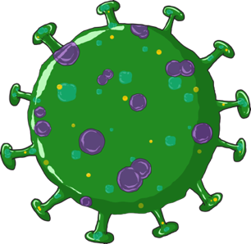
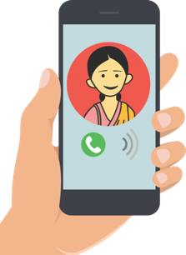
चला, COVID-19 बाबत जाणून घेऊ या
COVID-19 ची सामान्यतः दिसून येणारी लक्षणे कोणती?
COVID-19 हा २०१९ मध्ये सापडलेल्या करोना विषाणूमुळे होणारा आजार आहे.
खोकला, ताप व श्वासोच्छ्वास करताना त्रास होणे ही COVID-19 ची लक्षणे आहेत.
जर ही लक्षणे तुमच्यामध्ये दिसून आली किंवा तुम्ही प्रयोगशाळेतील चाचणीद्वारे करोना बाधित व्यक्तीच्या संपर्कात आला असाल तर राज्यस्तरीय हेल्पलाईन नंबरावर किंवा आरोग्य आणि कुटुंब कल्याण मंत्रालय, भारत सरकार यांच्या अहोरात्र चालून असलेल्या ०११-२३९७ ८०४६, १०७५ या हेल्पलाईनवर किंवा तुमच्या आशा/एएनएम
यांच्याशी त्वरीत संपर्क साधा.
तो सार्स-कोवि-२ (SARS-CoV-2) या नावाच्या करोनाव्हायरसमुळे होतो.
05
Notes:
COVID-19 असे या आजाराचे नाव आहे. हा कोरोना व्हायरस रोग आहे - 2019 मध्ये सापडला. SARS-CoV-2 हा आजाराचे कारण असलेल्या जिवाणूचे नाव आहे. याचा अर्थ गंभीर (कारण ते खूप गंभीर आहे) तीव्र श्वसन सिंड्रोम - कोरोनाव्हायरस (व्हायरसच्या कुटूंबाचे नाव) 2. कोरोनाव्हायरसमुळे SARS, H1N1 (स्वाइन फ्लू) आणि सामान्य सर्दी आणि इन्फ्लूएंझा यासारख्या अनेक प्रकारचे आजार उद्भवतात.
COVID-19 ची सामान्य लक्षणे म्हणजे ताप, खोकला आणि श्वास घेण्यास अडचण.
एखाद्या व्यक्तीमध्ये ही लक्षणे आढळ्यास त्या व्यक्तीने ताबडतोब या स्लाइडमध्ये दिलेल्या शासकीय हेल्पलाइन क्रमांकावर संपर्क साधणे आवश्यक आहे.
जर आपल्याला माहिती असेल की ज्याच्याशी आपण संपर्कात आला असाल ती व्यक्ती COVID-19 पॉझिटिव्ह म्हणून ओळखली गेली आहे, तर त्या व्यक्तीने लगेच हेल्पलाइन नंबरवर संपर्क साधावा.

Slide 7
Notes:
आपल्याला संसर्ग कसा होतो?
विषाणू संक्रमित व्यक्तीच्या श्वसनाच्या थेंबांमधून प्रवास करतो. जेव्हा व्यक्ती शिंकते किंवा खोकते, जेव्हा हाताने तोंड झाकून घेतो त्या व्यक्तीच्या हातात विषाणू जमा होतो किंवा तोंड / नाक झाकलेला नसेल तर थेंब पृष्ठभागावर पडतात.
पृष्ठभागावर / हातापासून, हा विषाणू एखाद्या अनिश्चित व्यक्तीच्या हातात हस्तांतरित होईल आणि जेव्हा तो हात नाकपुडी, डोळे किंवा तोंड यांच्या संपर्कात येतो तेव्हा विषाणू सिस्टमच्या आत जाईल.
एकदा हा विषाणू शरीरातून बाहेर आला की तो किती काळ जगतो याबद्दल आम्हाला माहिती नाही. परंतु हात स्वच्छ ठेवणे आणि त्यांना तोंडाला स्पर्श न करणे हा संसर्ग रोखण्याचा सर्वात महत्वाचा मार्ग आहे. आम्ही याबद्दल शिकणार आहोत.

Slide 8
Notes:
आम्ही आधीच्या स्लाइड मध्ये संसर्ग प्रेषणाबद्दल बोललो. आता आपण हे प्रसारण कसे रोखू शकतो ते पाहूया.
हात साबणाने आणि पाण्याने धुण्याने विषाणू नष्ट होईल. त्याचप्रमाणे, 70% अल्कोहोल-आधारित सॅनिटायझरसह सेनिटायझ केल्याने सुद्धा विषाणू नष्ट होईल. आम्हाला 40 सेकंदांच्या विशिष्ट वेळेसाठी साबणाने धुवायला हवे. सेलची भिंत चोळण्यात तितका वेळ लागतो. त्याचप्रमाणे, अल्कोहोलसह. जर आपण आपला हात चोळत नसाल तर व्हायरस कोट खाली पडणार नाही आणि विषाणूला कोणतीही हानी पोहोचणार नाही.
आम्ही यापूर्वी बोलल्याप्रमाणे संक्रमित थेंब हा संक्रमित व्यक्तीशी हात हलवण्याद्वारे, ज्याच्या हातावर बॅक्टेरिया असू शकतात अशा नसलेल्या व्यक्तीकडे किंवा जीवाणू असलेल्या पृष्ठभागाच्या स्पर्शातून हस्तांतरित होऊ शकतात. म्हणूनच आपल्याकडे या हात स्वच्छतेच्या पद्धती असणे आवश्यक आहे.

Slide 9
Notes:
आणि संक्रमित थेंब हवेत जाऊन अधिक लोकांमध्ये संक्रमित होऊ नये अशी आपली इच्छा असल्यामुळे आपण श्वसन स्वच्छता म्हणून ओळखले जावे.
शिंकण्यासाठी साडीचा पदर किंवा टॉवेल कधीही वापरु नका कारण तुमचा हात पुसण्यासाठी त्यांचा वापर होऊ शकतो आणि जंतु तुमच्या हातातून तुमच्या नाकात, तोंडात किंवा डोळ्यांत हस्तांतरित होतील.

Slide 11
Notes:
सामाजिक अंतर आपल्या आणि इतर लोकांमध्ये अंतर ठेवणे जेणेकरून संसर्ग झाल्यास संसर्गित थेंबाशी आपण संपर्कात येणार नाही. याचा अर्थ असा नाही की आपण येता प्रत्येक व्यक्ती संक्रमित आहे.
परंतु काळजी घेणे आवश्यक आहे. सामाजिक अंतर देखील याचा अर्थ असा आहे की आपण गर्दीची ठिकाणे टाळा, आपण जिथे एकत्र येण्याचे कार्यक्रम आयोजित करीत नाही. सावधगिरी बाळगा की व्हायरस मानवी शरीराबाहेर असतो तेव्हा जास्त काळ जगू शकत नाही.
त्याला वाढण्यास आणि टिकण्यासाठी मानवी शरीर शोधणे आवश्यक आहे. जर तसे झाले नाही तर तो मरेल. जेव्हा लोक गर्दीच्या ठिकाणी असतात तेव्हा ते वस्तूंना, एकमेकांना स्पर्श करतात आणि श्वसनाद्वारे थेंबांना आत घेऊ शकता आणि बाहेर टाकू शकतात - अशाप्रकारे हा विषाणू एका व्यक्तीकडून दुसऱ्या ठिकाणी संक्रमित होऊ शकतो. म्हणूनच या काळात मानवी संपर्कात मानवी घट होणे आवश्यक आहे.

Slide 12
Notes:
जरी हा संसर्ग कोणालाही होऊ शकतो, परंतु वृद्ध लोक किंवा ज्यांना आधीच आजार आहे अशा लोकांमध्ये संसर्ग तीव्र होतो. याचे कारण असे आहे की अशा लोकांच्या रोगप्रतिकारक शक्ती कमकुवत असतात आणि जेव्हा रोगाचा कारणीभूत जीवांचा आक्रमण होतो तेव्हा शरीराचा बचाव करू शकत नाही. आता आपल्याला लसीकरणाचे महत्त्व समजेल जे आपल्या शरीरात विषाणू आणि जीवाणूंच्या हल्ल्यांसाठी तयार करतात.

Slide 14
Notes:
या स्लाइडमध्ये आमच्याकडे दोन सोप्या व्याख्या आहेत, जरी त्या येथे अगदी जटिल दिसत असतील. ते संशयित कोण आहे हे सांगते
लक्षात ठेवा की संशयिताकडे 5 गोष्टींपैकी एक असणे आवश्यक आहे:
1. कोणत्याही प्रकारचा ताप, खोकला किंवा श्वास घेण्यात अडचण.
2. जर व्यक्तीने गेल्या 14 दिवसांत COVIDचा उद्रेक करणाऱ्या कोणत्याही ठिकाणाहून किंवा भागावरून प्रवास केला असेल
3. जर ती व्यक्ती दुसर्‍या एखाद्या व्यक्तीच्या निकट संपर्कात राहिली असेल जी CoVID पॉझिटिव्ह आहे
4. ज्या व्यक्तीने चाचणी केली आहे परंतु त्याचा निकाल लागला नाही
अशी व्यक्ती ज्याची लक्षणे असू शकत नाहीत परंतु प्रयोगशाळेतील रिपोर्ट पॉझिटिव्ह येतात.
आता, एक संपर्क आहे:
1. जर कोणी COVID पॉझिटिव्ह असल्याचे सिद्ध झाले आहे एक व्यक्ती थेट काळजी प्रदान आहे जो
2. COVIDसाठी पॉझिटिव्ह म्हणून चाचणी घेतलेल्या व्यक्तीबरोबर एकत्र राहिलेली कोणी व्यक्ती
कोणीतरी ज्याने जवळजवळ 6 तासांपेक्षा अधिक निकट जागेत प्रवास केला असेल अशा व्यक्तीबरोबर जो नंतर COVIDसाठी पॉझिटिव्ह बनतो

Slide 15
Notes:
नंतर संपर्कांचे प्रकार अधिक जोखीम असलेल्या आणि कमी जोखीम असलेल्या संपर्कात विभागले जाऊ शकतात
उच्च जोखमी वाले ते असतात जे घराच्या संगरोधकाच्या वेळी काळजी घेत असताना रुग्णाच्या किंवा शरीराच्या कोणत्याही द्रवपदार्थाशी थेट संपर्क साधून, रूग्णासमवेत प्रवास करतात, त्याच खोली / घरात आणि भांडी इत्यादी सामायिक करतात.
कमी जोखीम असलेला एक असा आहे जो एकाच जागी असला असता परंतु एक मीटरच्या अंतरावर असावा, त्याने कदाचित त्याच बसमध्ये किंवा ट्रेनमध्ये किंवा उड्डाणात प्रवास केला असावा परंतु पॉझिटिव्ह चाचणी घेतलेल्या व्यक्तीपासून कमीतकमी 1 मीटर अंतरावर बसला असावा.

Slide 16
Notes:
ही स्लाइड आपल्याला पाळत ठेवण्याची सोपी प्रक्रिया सांगते. आपल्याला आपल्या त्वरित पर्यवेक्षकाद्वारे आणि ज्या ठिकाणी आपण पाळत ठेवणे आवश्यक आहे त्याद्वारे पाळत ठेवण्याचे फॉर्म दिले जातील. हे स्वरूप वापरुन, आपण घराच्या धारणांना भेट दिली पाहिजे, स्वतःचा आणि आपल्या भेटीचा हेतू ओळखावा आणि नंतर त्या स्वरूपाचे प्रश्न विचारा.
स्वरूपन पूर्ण करताना, आपण पुढील गोष्टींची काळजी घेणे आवश्यक आहे:
1. संप्रेषण: स्वत: चा आणि उद्देशाचा नेहमीच परिचय द्या, त्यांना उद्भवू शकणाऱ्या प्रश्नांची उत्तरे देण्यास तयार राहा
2. तयारी: आपले स्वतःचे पेन, पॅड्स, पुस्तक घेऊन जा. सॅनिटायझर्स आणि मास्क देखील ठेवा. आपण पाळत ठेवत असता तेव्हा नेहमीच आपला मास्क घाला. मास्क काढून टाकू नका आणि आपल्या गळ्यात टांगू द्या आणि नंतर परत ठेवा. मास्कला अनेकवेळा स्पर्श करू नका
3. आम्ही कोणाविषयी माहिती गोळा करावी? संपर्क म्हणून ओळखले गेलेले लोक तापाच्या खोकल्यासाठी आम्ही त्यांचे निरीक्षण केले पाहिजे, किमान 28 दिवस श्वास घेण्यास त्रास होईल.
4.आम्हाला घरगुती संगरोधन आणि घर अलग ठेवण्याच्या वेळी कोणती काळजी घ्यावी याबद्दल माहिती दिली पाहिजे
5.आम्ही संपर्कांच्या संपर्कांचे तपशील देखील घेतले पाहिजेत (ज्या लोकांनी ज्या व्यक्तीने गेल्या 28 दिवसांत संवाद साधला आहे).
6. आपली सर्व माहिती स्वरूपावर स्पष्टपणे लिहा. आवश्यकतेनुसार संपर्क ट्रेस करण्यासाठी आपल्याला पत्ते, नावे आणि दूरध्वनी क्रमांक आवश्यक असतील कारण नंतर हे काम सोडू नका.
7.आपण स्वत: आणि आपण ज्याची मुलाखत घेत आहात त्या दरम्यान आपण एक मीटरचे अंतर राखले आहे हे सुनिश्चित करा.
8.गर्दी असलेल्या खोल्यांमध्ये बसू नका. शक्य असल्यास मोकळ्या जागेत बसा.
9. 40 सेकंद साबण आणि पाण्याने धुवून किंवा 70% अल्कोहोल-आधारित सॅनिटायझर वापरुन आपण प्रत्येक वेळी आपले हात स्वच्छ केले असल्याचे सुनिश्चित करा.

Slide 17
Notes:
संपर्क दोन प्रकारचे असतील.
1.ज्यांना ताप, खोकला किंवा श्वासोच्छवासाची कोणतीही लक्षणे दिसत नाहीत. आपणास काळजीवाहक आणि त्या व्यक्तीस घर अलग ठेवणे, स्वत: ची अलगाव आणि सक्रिय देखरेखीचा सल्ला द्यावा लागेल.
2.जर संपर्कात ताप, खोकला आणि श्वास घेण्यास त्रास होण्याची लक्षणे आढळली तर सल्ला द्यायचा आहे
त्वरित अलगाव
मास्कचा वापर आणि
जवळच्या आरोग्य सुविधेशी संपर्क साधणे आणि अहवाल देणे.

Slide 33
Notes:
आपण या प्रत्येक विषयात पूर्वी अभ्यास केलेले मुख्य मुद्दे विचारात घेऊ. या प्रत्येकात आपण लक्षात ठेवणे आवश्यक असलेले 5 मुख्य मुद्दे काय आहेत याकरिता आपल्या जवळ असलेल्या पॉकेट संदर्भ पुस्तकाचा संदर्भ घेऊ. सामाजिक अंतराच्या या काळात, एफएलडब्ल्यूने (ASHA, ANM, AWW) संदेश देण्यासाठी योग्य कार्यपदधती वापरणे आवश्यक आहे.संपर्क ट्रेसिंग किंवा मॉनिटरिंग करीत असतांना काही संदेश कुटुंबांना दिले जाऊ शकतात. इतर संदेश व्हॉट्सअ‍ॅप ग्रुपद्वारे किंवा मोबिसोड द्वारे दिले जाऊ शकतात. लॉक डाऊन कालावधीत लोकांच्या महिति करता किराणा दुकाने, मेडिकल दुकाने, किंवा दुधाच्या बूथवर पोस्टर लावावेत. सामाजिक अंतराच्या कालावधीत संचाराला परवानगी असणार्‍या वाहनांवर (कचरा गोळा करणार्‍या, रुग्णवाहिका इत्यादि) माइकिंग/ लाउड्स्पीकर वापरणे.बीट ड्युटीवर असताना पोलिस व्हॅनला माइकिंग/ लाउड्स्पीकर संदेश देन्याची विनंती केली जाऊ शकते

Slide 40
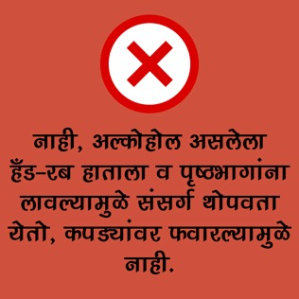
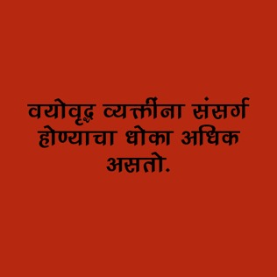
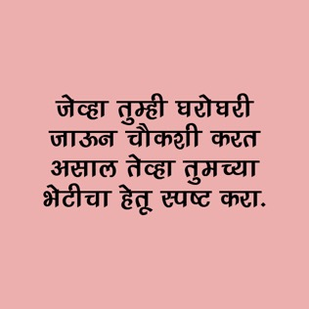
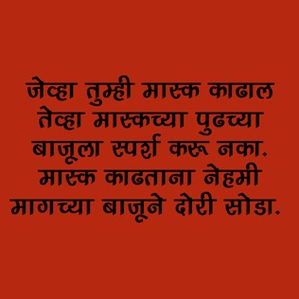
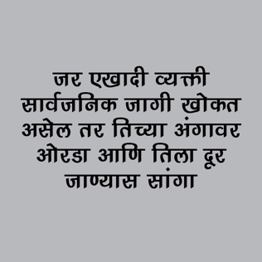
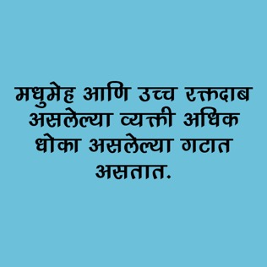
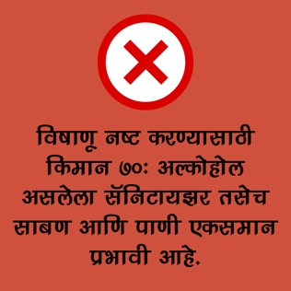
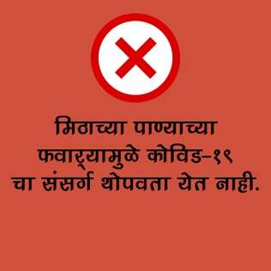
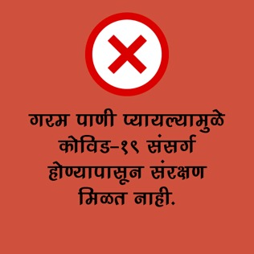
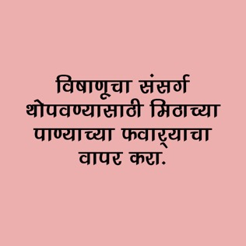
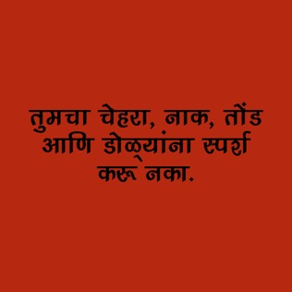
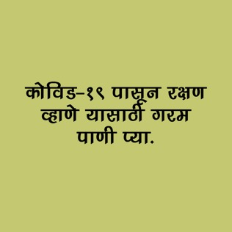
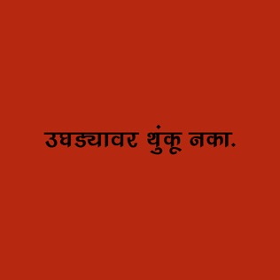
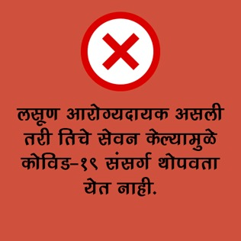
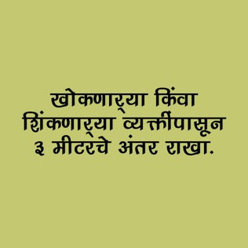
चला, तुमची उत्तरं ऐकू या.
40

Slide 41
Notes:
या सत्रात आपण शहरी भागामधे वापरल्या जाणार्‍या समुदाय समर्थन प्रथा विषयी चर्चा करणार आहोत शहरी भागात वेगवेगळी आव्हाने असतील ज्यांचि दखल घ्यावी लागेल

Slide 45
मानहानी आणि भेदभाव
शहरी भागात दाट लोकवस्ती असते व तेथील आरोग्य कर्मचाऱ्यांची संख्या मर्यादित असते हे लक्षात ठेवा. समुदायातील प्रत्येकाला तसेच स्वतःला सुरक्षित ठेवण्यासाठी तुम्हाला समुदायातील व्यक्तीची मदत घ्यावी लागते.
अनेक गृहनिर्माण सोसायट्यांनी गडीनोकरांना किंवा इतर सेवकांना प्रवेश करण्यास मनाई केली आहे. यामुळे लोक आपापल्या घरातून बाहेर पडणार नाहीत हे जरी खरे असले तरी अशा प्रकारे अंतर राखल्यामुळे अपमानास्पद वागणूक दिल्याची भावना निर्माण होते.
“त्यांच्यामुळे आपल्याला रोग होतील”, “त्यांच्यामुळे आजार पसरतील” याप्रकारची भाषा अपमानास्पद आहे.
याबाबतील लोकांना जाणीव करून देण्यासाठी स्थानिक प्रभावी व्यक्ती आणि निर्णय घेणाऱ्या महत्त्वाच्या व्यक्तींची मदत घ्या
जनजागृती करण्यासाठी प्रसारमाध्यमांच्या चित्रफितींचा वापर करा
गृहनिर्माण सोसायट्यांनी गाडी धुणारे, गडीनोकर यासारख्या कामगारांबाबत भेदभाव का करू नये यासाठी सरकारी आदेश दाखवा
रहिवासी कल्याणकारी संघटना
45

